Slide 1


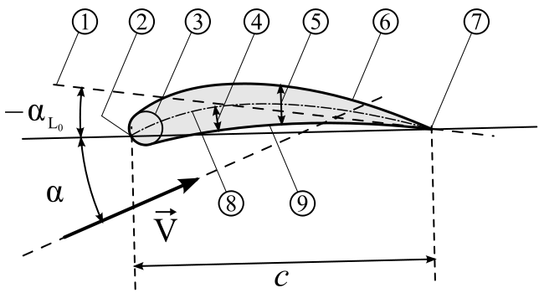
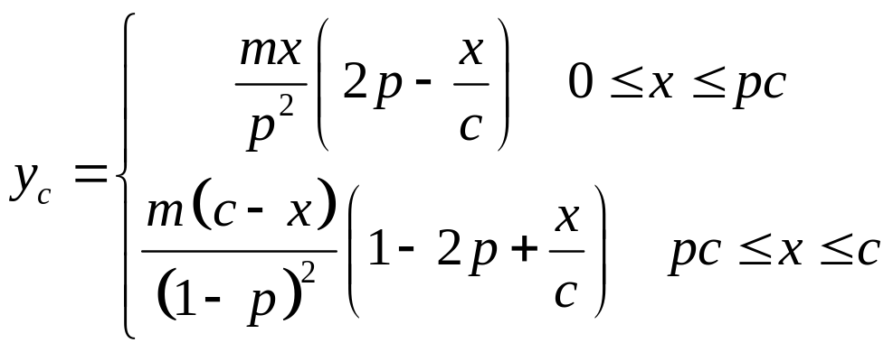
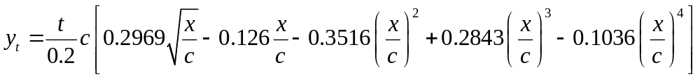


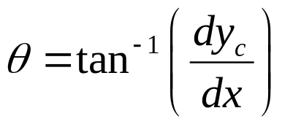




作业相关：
NACA xxxx ：
100m
10p
100t
小弯度薄翼：

Slide 2
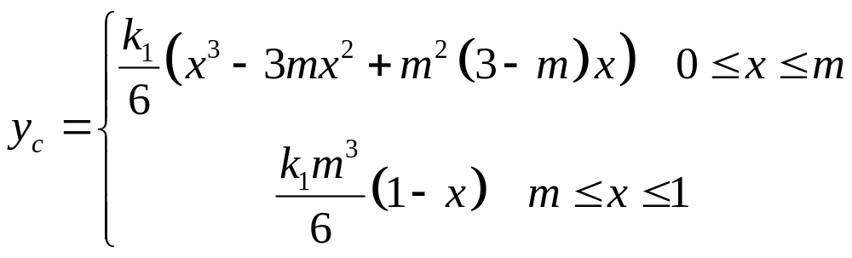
NACA XXXXX：
The maximum thickness as percentage of the choid
20C_{l}/3
20p
0 = normal camber line
1 = reflex camber line
Digits | Camber position(%) | m | k₁
210 | 5 | 0.058 | 361.4
220 | 10 | 0.126 | 51.64
230 | 15 | 0.2025 | 15.957
240 | 20 | 0.29 | 6.643
250 | 25 | 0.391 | 3.23

Slide 3
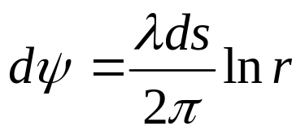
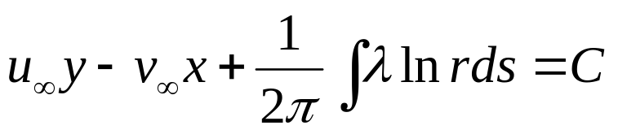
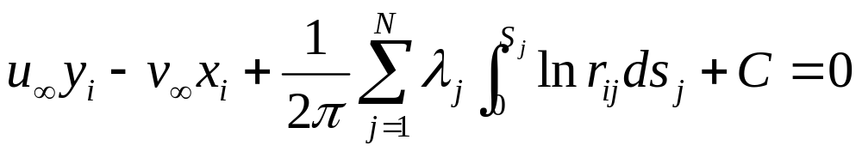
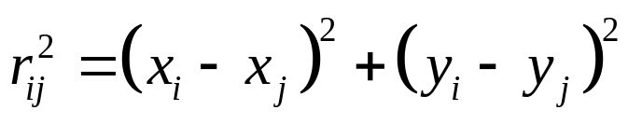
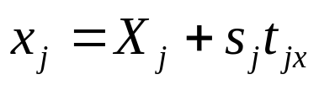
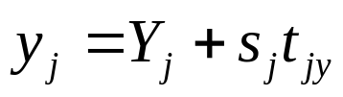

流函数形式：
在控制点上：
库塔条件：

